Slide 1
Курсовой проект Тема: Разработка программного обеспечения калькулятора в различных системах счисления
Выполнил:
Студент 3 курса
Группы: ИСп19-2к
Попков Савелий Михайлович

Slide 2
Задание проекта
Разработать приложение «Калькулятор с различными системами счисления» под android.

Slide 3

Аналоги разрабатываемого приложения
В качестве аналога своего приложения был взят калькулятор с похожим функционалом, от компании «RamGaunt»

Slide 4
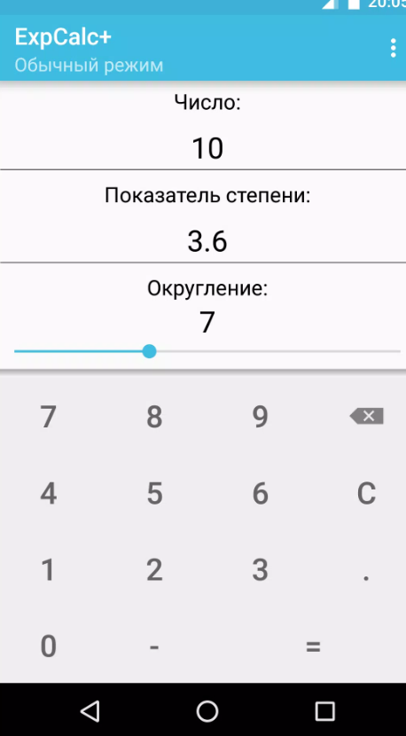

Slide 5
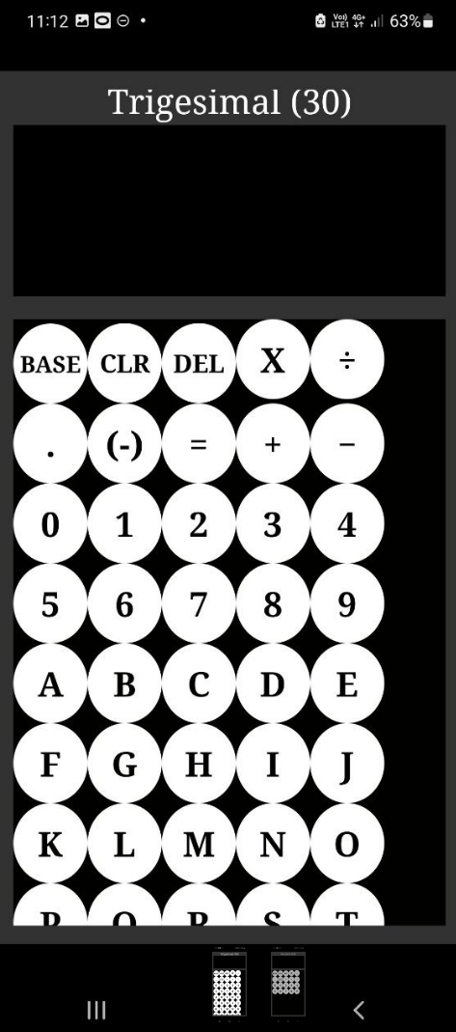
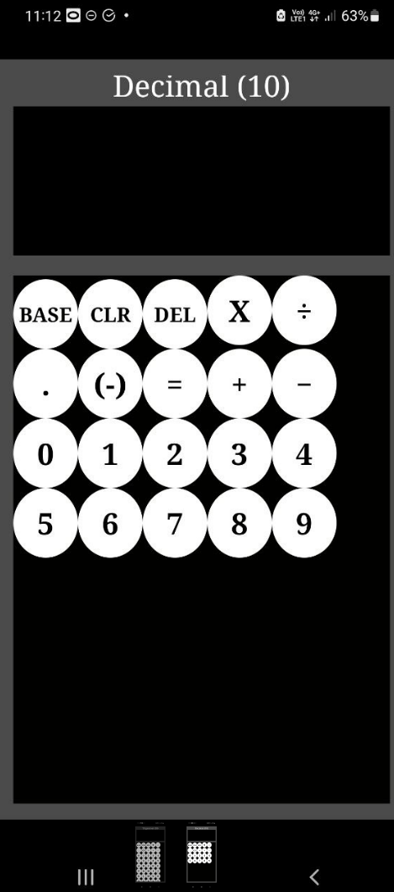
Структура работы приложения
При запуске приложения у вас открывается калькулятор, в котором уже можно решать примеры в десятичной степени, но для изменения нужно просто нажать кнопку «BASE»

Slide 6
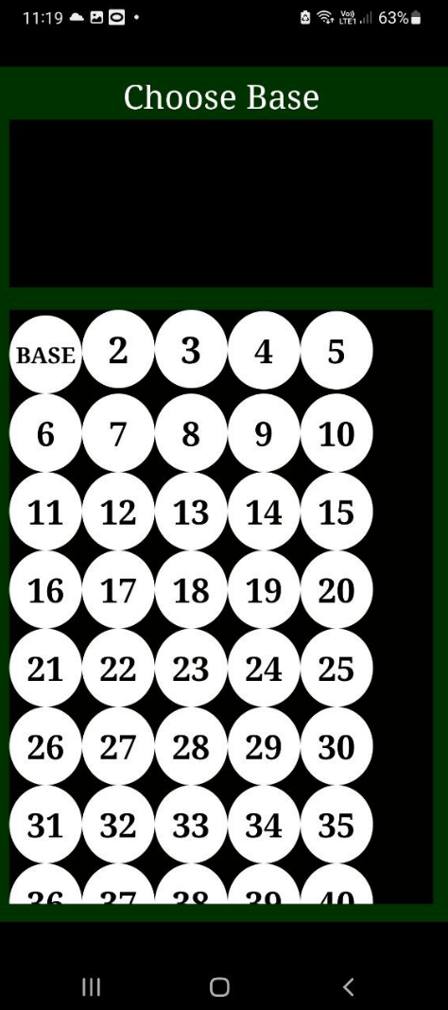

Slide 7
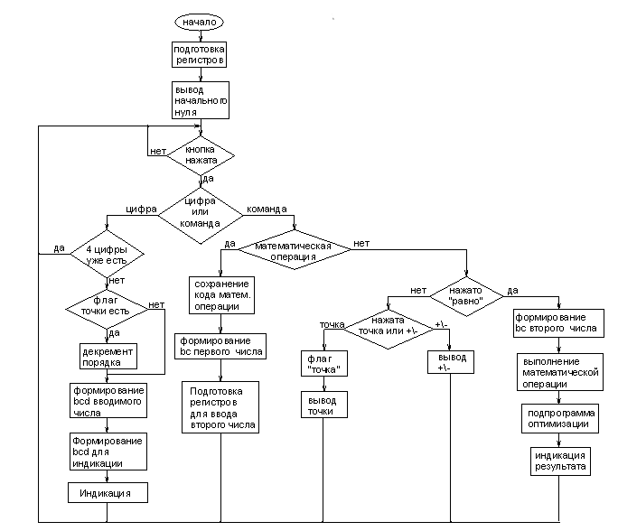
Логика работы приложения

Slide 8
В ходе разработки приложения использовать следующие библиотеки:
android.os.Bundle; android.view.Gravity; android.view.View; android.widget.Button; android.widget.TextView; android.widget.Toast;

Slide 9
Оценка удобства приложения
Приложение в плане удобства не сильно отличается от остальных калькуляторов, так что я думаю у нового пользователя не составит проблем разобраться в калькуляторе за пару минут.

Slide 10
Заключение
В этом курсовом проекте я проанализировал популярные программы и создал свое альтернативное приложение, которое наверняка найдёт спрос среди определённых кругов лиц.

